Slide 1



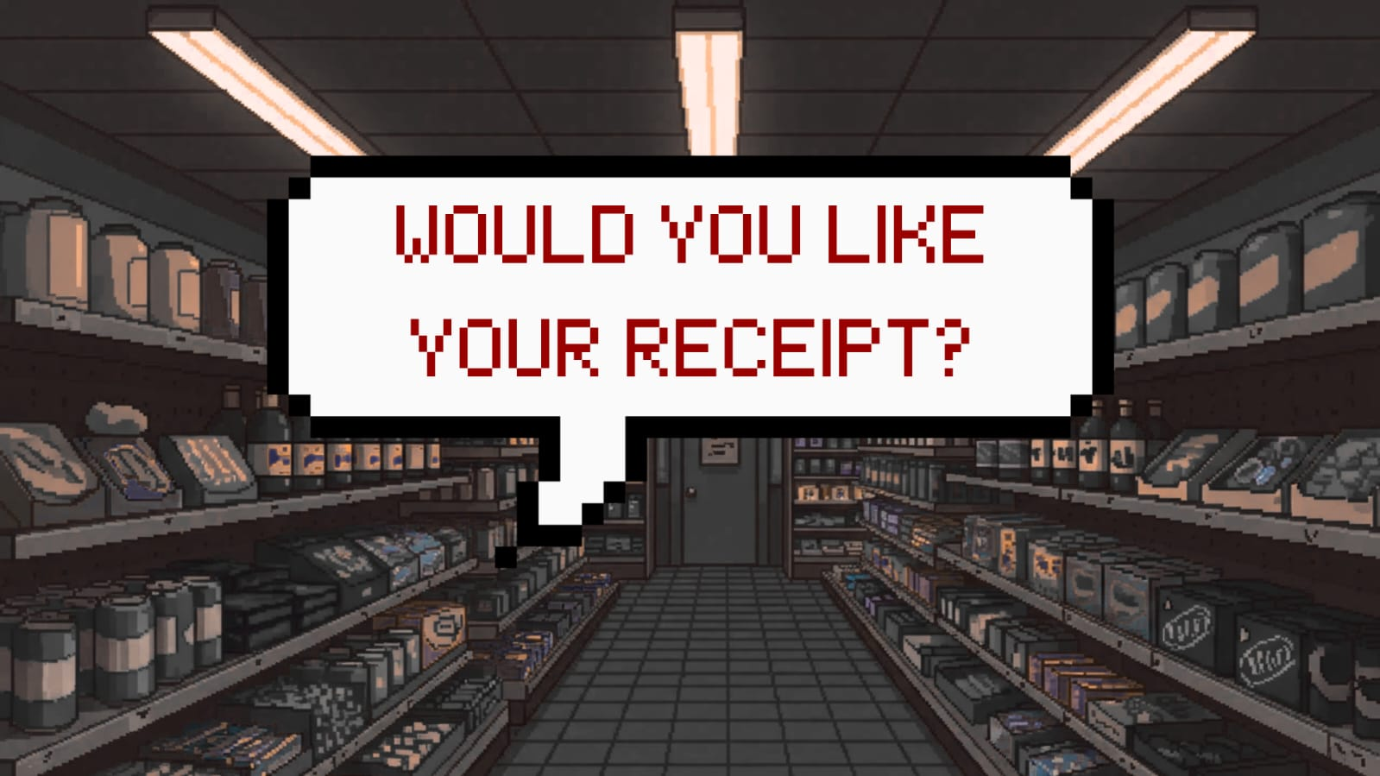
WOULD YOU LIKE YOUR RECEIPT?
Lucas Pascali, Pietra Ruiz, Guilherme Montes, Gabriel Cuentas
Orientadores: Adriano Valente, Eduardo Savino, Luis Pires, Renata Muniz, Victor Rosetti
O PROBLEMA
RESULTADOS
Há uma carência de jogos simples que simulem atividades do cotidiano, como o trabalho de operador de caixa, que exigem atenção, rapidez e organização. Assim, surge a necessidade de uma experiência acessível e interativa, inspirada em Supermarket Simulator.
O nosso jogo já é um sucesso, com a nossa mecânica central funcionando na prática, onde o personagem trabalha em um supermercado bipando os produtos e interagindo com os clientes e tendo seu diferencial que são as câmeras de segurança do local onde o nosso personagem identifica se há algum furto na loja. Ao longo do tempo tivemos bastante desafios em questão aos códigos e na implementação deles na ambientação do jogo, porém resolvemos com o auxílio de vídeos no YouTube e inteligência artificial.
INTRODUÇÃO
A PROPOSTA
O projeto é um jogo de simulação em primeira pessoa onde o jogador trabalha como operador de caixa em um supermercado. O objetivo é atender clientes, escanear produtos, registrar compras e entregar o troco corretamente enquanto novos clientes entram na loja. O jogo possui sistema de clientes e produtos aleatórios, tornando cada atendimento diferente e mais dinâmico. A proposta é oferecer uma experiência simples e interativa, focada em atenção e rapidez. Inspirado em jogos como Supermarket Simulator, o projeto busca criar uma experiência casual com potencial para futuras expansões, como novos modos de jogo e layouts de loja.
REFERÊNCIAS
THEHEADQUARTERS. Making a FNAF Camera System || Remastered FNAF fan game Tutorial Part 2. [S.l.]: YouTube, 2024. Disponível em: https://www.youtube.com/watch?v=0t_3Yer6Mng.
PROGRAMAGEM. Unity – Simples Sistema de Objetivos (Goal System) #2 Criando Scripts Base. [S.l.]: YouTube, 2021. Disponível em: https://www.youtube.com/watch?v=P9TAV4FMtU4
CAWTHON, Scott. Five Nights at Freddy’s. [S.l.]: Scott Games, 2014. Microsoft Windows.
Supermarket Simulator. [S.l.]: Nokta Games, 2024. Microsoft Windows.
TECNOLOGIAS UTILIZADAS
O projeto foi desenvolvido em C#, utilizando a engine Unity.
C#
Unity
Github
Organização do projeto e tarefas através do Github.
IV SEMANA FECAP DE TECNOLOGIA - 2026
Fundação Escola de Comércio Álvares Penteado - FECAP

